Slide 1
一致解图
如果一个解图中所涉及的置换是一致的，则该解图称为一致解图。
设有置换集{u₁, u₂, …, u_{n}}, 其中: u_{i}={t_{i1}/v_{i1}, …, t_{in}/v_{in}}，定义表达式： U₁=(v_{1,1}, …, v_{1,m1}, …, v_{n,1}, …, v_{n,mn}) U₂=(t_{1,1}, …, t_{1,m1}, …, t_{n,1}, …, t_{n,mn}) 置换集{u₁, u₂, …, u_{n}}称为一致的，当且仅当U₁和U₂是可合一的。 U₁、U₂的mgu是{u₁, u₂, …, u_{n}}的合一复合。
置换集的合一复合运算是可结合和可交换的。

Slide 2
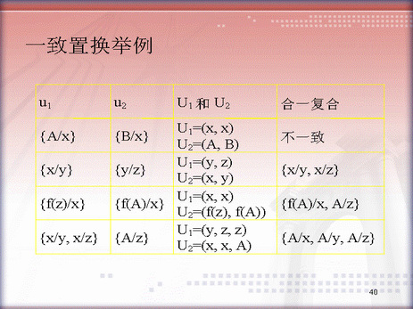

Slide 3
C(x) ∧ D(y) ∧ ~A(x, y)
例：
事实： D(F)
~B(F)
W(F)
M(N)
规则：
R1: (W(x1) ∧ D(x1))
→ F(x1)
R2: (F(x2) ∧ ~B(x2))
→ ~A(y2, x2)
R3: D(X3) → A(x3)
R4: C(x4) → A(x4)
R5: M(x5) → C(x5)
目标：
C(x) ∧ D(y) ∧ ~A(x, y)
C(x)
D(y)
~A(x, y)
{x/x5}
{F/y}
{x/y2,y/x2}
C(x5)
D(F)
~A(y2, x2)
R5
R2
M(x)
F(y)
~B(y)
{N/x}
{y/x1}
{F/y}
M(N)
F(x1)
~B(F)
R1
W(y)
D(y)
{F/y}
{F/y}
W(F)
D(F)

Slide 4
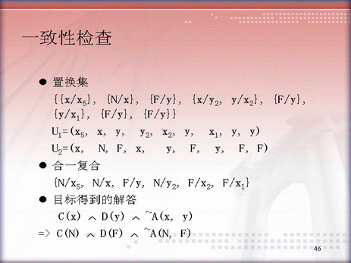

Slide 5
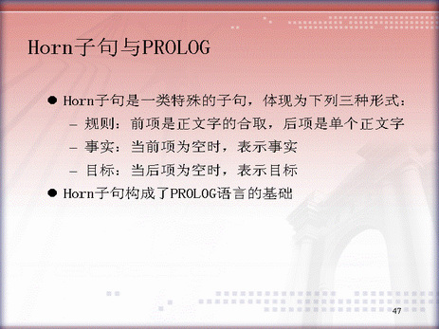

Slide 6
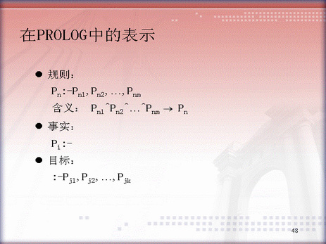

Slide 7
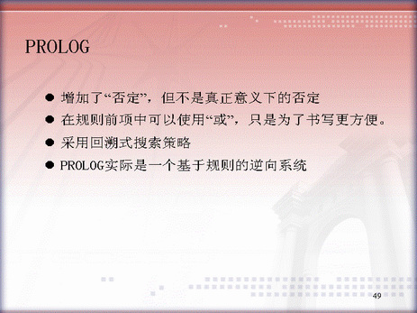
半可判定性
封闭世界假设

Slide 8
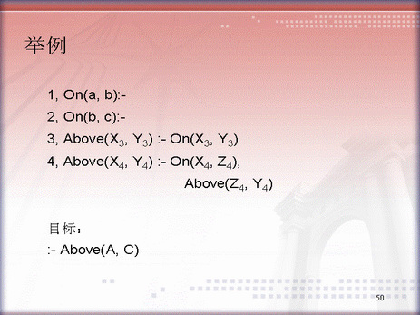

Slide 9
贝叶斯网络定义
贝叶斯网络是表示变量间概率依赖关系的有向无环图，这里每个节点表示领域变量，每条边表示变量间的概率依赖关系，同时对每个节点都对应着一个条件概率分布表(CPT) ，指明了该变量与父节点之间概率依赖的数量关系。

Slide 10



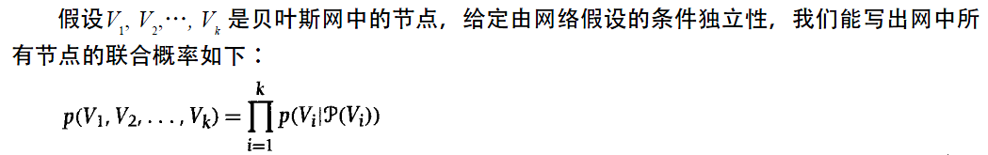
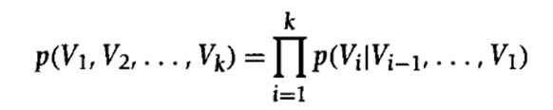
（ ）

Slide 11
贝叶斯网的表示方法
贝叶斯网络是表示变量间概率依赖关系的有向无环图
Tuberculosis:肺结核病
Bronchitis:支气管炎
Dyspnoea:缺氧
P(A)
P(S)
Visit
Smoking
P(T|A)
P(L|S)
P(B|S)
Tuberculosis
Lung Cancer
Bronchitis
CPT:
T L B D=0 D=1
0 0 0 0.1 0.9
0 0 1 0.7 0.3
0 1 0 0.8 0.2
0 1 1 0.9 0.1
...
P(C|T,L)
P(D|T,L,B)
Chest X-ray
Dyspnoea
P(A, S, T, L, B, C, D)
= P(A) P(S) P(T|A) P(L|S) P(B|S) P(C|T,L) P(D|T,L,B)
条件独立性假设
有效的表示

Slide 12
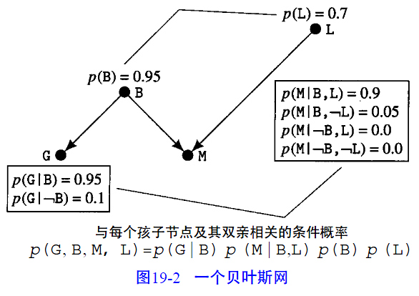


B：电池被充电
L:积木是可举起来的
M：手臂移动
G：量规指示电池被充电了。
无双亲节点相关的先验概率

Slide 13
贝叶斯网络具有如下特性：
1。贝叶斯网络本身是一种不定性因果关联模型。贝叶斯网络与其他决策模型不同，它本身是将多元知识图解可视化的一种概率知识表达与推理模型，更为贴切地蕴含了网络节点变量之间的因果关系及条件相关关系。

Slide 14
2。贝叶斯网络具有强大的不确定性问题处理能力。贝叶斯网络用条件概率表达各个信息要素之间的相关关系，能在有限的，不完整的，不确定的信息条件下进行学习和推理。

Slide 15
3。贝叶斯网络能有效地进行多源信息表达与融合。贝叶斯网络可将故障诊断与维修决策相关的各种信息纳入网络结构中，按节点的方式统一进行处理，能有效地按信息的相关关系进行融合。

Slide 16
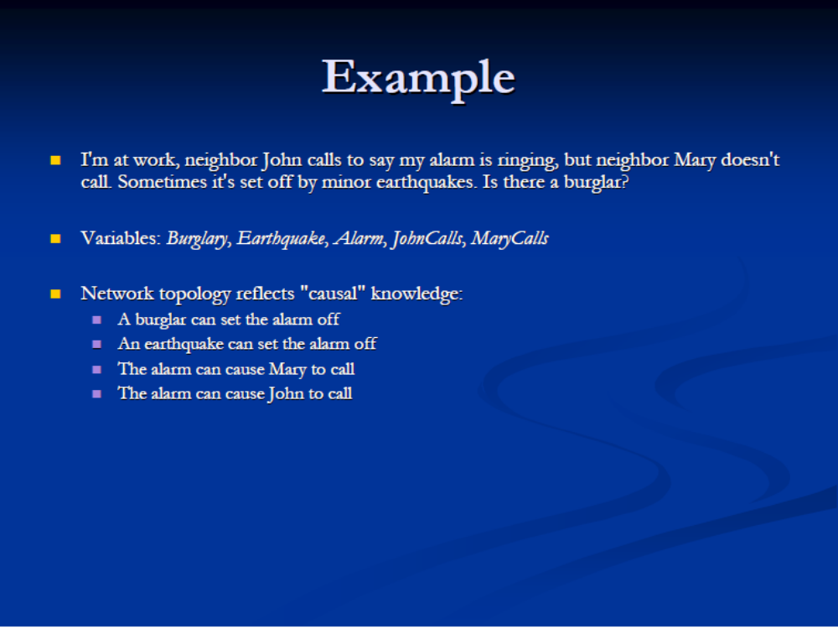

Slide 17
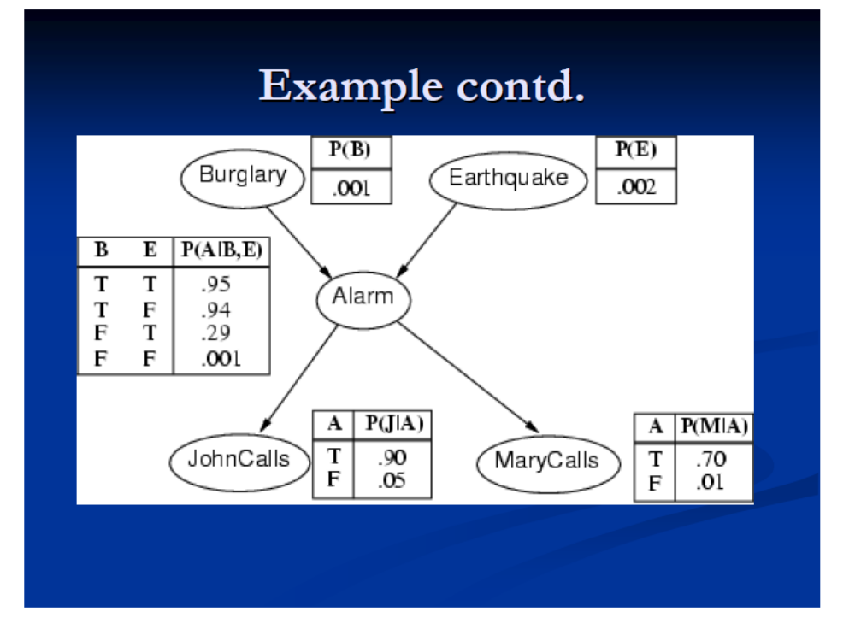

Slide 18
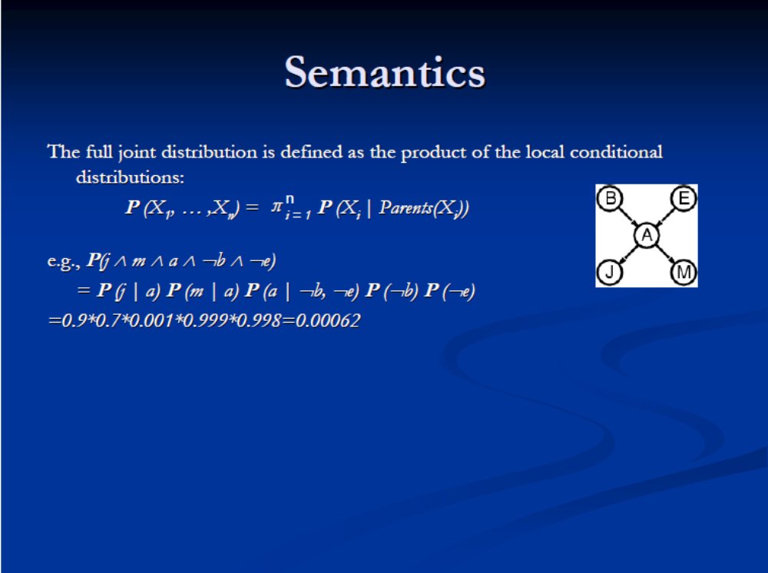

Slide 19
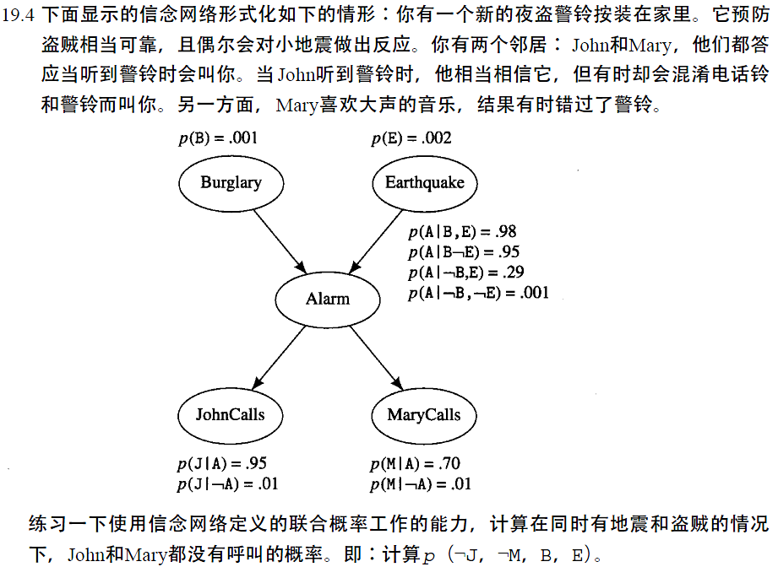
作业：Nilson’s 19-4， 19-5

Slide 20
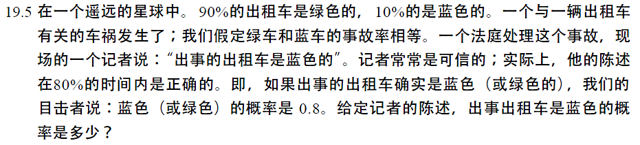

Slide 21
非单调推理

Slide 22
单调推理
建立在谓词逻辑基础上的传统系统是单调的。
即：由于新的命题可加入系统，新的定理可被证明，但这种加入和被证明决不会导致前面已知为真或已被证明的命题变成无效，所以已知为真的命题数目随时间而严格增加。
这种系统具有以下优点：
(1) 当加入一新命题时，不必检查新命题与原有知识间的不相容性。
(2) 对每一个已被证明了的命题，不必保留一个命题表。它的证明以该命题表中的命题为根据，因为不存在那些命题会被取消的危险。

Slide 23
缺点：这种单调系统不能很好地处理常常出现在现实问题领域中的3类情况，即：
不完全的信息；
不断变化的情况；
以及求解复杂问题过程中生成的假设。

Slide 24
缺省推理
很少有能在处理过程中拥有它所需要的一切信息的系统。但当缺乏信息时，只要不出现相反的证据，就可以作一些有益的猜想。构造这种猜想称为缺省推理(default reasoning) 。

Slide 25
例如，假设当你去朋友家吃晚饭，并经过卖花亭时，对于“你的主人喜欢花吗?”这样的问题，你可能没有具体信息可作为回答问题的依据。但若利用一般的规则——因为大多数人们喜欢花，假定这个具体的人也喜欢，除非有相反的证据 (如对花过敏)，那么，你可作出决定。
这类缺省推理是非单调的(即加进一条信息就可能迫使取消另一条信息)。因为用这种方式推导出来的命题是依赖于在某个命题中缺少某种信念。如果前面那些缺省的命题一旦加入系统，就必须消除用缺省推理产生的命题。
这样，如果你拿着花走到门口时，你的主人立刻打喷 嚏，你就应取消以前的信念——你的主人喜欢花。

Slide 26
上述举例说明了一个普通类型的缺省推理，称为最可能选择。如果知道一些事情中的某件事必为真，在缺乏完全知识条件下，应选最可能的那个。
另一重要类型的缺省推理是约束推理。在这种推理中只有当能证明某些对象满足性质 P时，才认为它们满足性质P。
例如，设需求解的问题是划船过河，可能列举许多妨碍成功过河的因素，如没有船桨，船漏水，船搁浅在泥沙中等等。而问题求解程序不必去证明这些条件不是真的(因为可能问题本身的说明根本没提到船桨)。程序能作的是，假定只有那些能够清楚地被证明为真的事情才是真的(希望没一个为真)，否则不为真。那时，程序才能往前进行并假定能使用船。

Slide 27
一个既精确又可算的缺省推理的描述，必涉及结论Y且缺少某一信息X。所以缺省推理的定义为：
缺省推理定义1：如果X不知道，那么得结论Y。
缺省推理定义2：如果X不能被证明，则得结论Y。
缺省推理定义3：如果X不能在某个给定的时间内被证明，那么得结论Y。
定义推出结论Y的推理过程依赖于逻辑领域外的某些事件，在规定时间内可作多少计算，以及在寻找待求的证明中计算是否有效。因此作出关于系统行为的形式说明就显得特别重要。

Slide 28
另外，我们丧失了谓词逻辑所具有的对所提出的证明的正确性进行验证的能力，即使一个证明存在，也不一定能保证找到它。
假如现在得到一证明，对证明过程中的某一步 来说，由于没有能力证明X，所以得结论Y。但由于X是否可被证明是不可判定的，因而包含这个证明在内的更大的证明也就不可判定。

Slide 29
即使有幸获得了关于某一情况的完全知识，也不能由此而长时间使用它，因为客观世界在迅速地变化。这意味着在一个时刻完全精确的说明不会是持久的。（这就是框架问题，一种引入状态变量对它进行处理的方法。）
但这种方法不很完善， 因为只要状态中各谓词为真，它就要对每个状态作单独的描述。于是得花很多精力来重复地说明一个缓慢变化的事实。而且，凡每一操作执行后，就得引进一新状态，因此很难发现若干个操作序列已导致同一情况。

Slide 30
另一种求解不断变化的世界问题的方法，是取消那些不能再精确描述世界的命题，而代之以另一些更精确的命题。这又使其变成了非单调系统。
在这类系统中，命题既可从知识库中删去，也可加入。而且当一个命题被取消后，其证明依赖于这个被取消命题的其它命题也应取消。

Slide 31
基于下述一些原因中的任何一个，都可察觉非单调推理系统的必要性：
(1) 不完全知识的出现要求缺省推理。
(2) 一个不断变化的世界必须用适应不断变化的数据库来描述。
(3) 产生一个问题的完全解可能要求关于部分解的暂时的假设。

Slide 32
非单调推理系统
正确性维持系统(Truth Maintenane System,TMS) 是一个已经实现了的非单调推理系统。它用以协助其它推理程序维持系统的正确性，所以它的作用不是生成新的推理，而是在其它程序所产生的命题之间保持相容性。
一旦发现某个不相容，它就调出自己的推理机制，面向从属关系的回溯，并通过修改最小的信念集来消除不相容。

Slide 33
在TMS中，每一命题或规则均称为节点，且对任一节点，以下两种状态必居其一：IN相信为真OUT不相信为真，或无理由相信为真，或当前没有可相信的理由。
每个节点附有一证实表，表中每一项表示一种确定节点有效性的方法。IN节点是指那些至少有一个在当前说来是有效证实的节点。OUT结点则指那些当前无任何有效证实的节点。
在非单调推理系统中，产生一节点是以表示一个假定为真的命题，例如，使用缺省推理的结果。这时其余节点则在假设原始节点为IN的基础上产生。

Slide 34
新信息的出现可能引起原始节点变成OUT(缺少信息时用缺省推理)，那时，一切基于它的节点都相应要变为OUT。
不过，保留这些节点和它们的相互依赖性仍有用处。因为一旦有效信息发生了变化，而且引起原始节点再变为IN时，那些在它的基础上用来产生其它节点的推理就不必重作了。
在系统中，有两种方式可用来证实一个节点的有效性可依赖于其它节点的有效性：
(1) 支持表(SL(IN 节点)(OUT 节点))
(2) 条件证明(CP(结论) (IN 假设) (OUT 假设))

Slide 35
计算智能
信息科学与生命科学的相互交叉、相互渗透和相互促进是现代科学技术发展的一个显著特点。
计算智能涉及神经网络、模糊逻辑、进化计算和人工生命等领域，它的研究和发展正是反映了当代科学技术多学科交叉与集成的重要发展趋势。进化计算、人工生命和模糊逻辑系统的某些课题，也都归类于计算智能。
计算智能取决于制造者（manufacturers）提供的数值数据，不依赖于知识；另一方面，人工智能应用知识精品（knowledge tidbits）。人工神经网络应当称为计算神经网络。

Slide 36
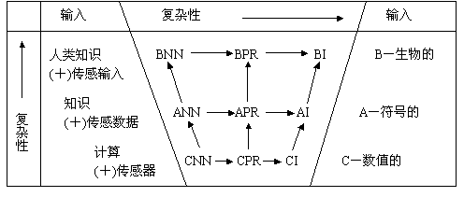
计算智能与人工智能的区别和关系。
图表示ABC及其与神经网络（NN）、模式识别（PR）和智能（I）之间的关系。
A－Artificial， 表示人工的（非生物的），即人造的
B－Biological， 表示物理的＋化学的＋（？？）＝生物的
C－Computational， 表示数学＋计算机

Slide 37
计算智能是一种智力方式的低层认知，它与人工智能的区别只是认知层次从中层下降至低层而已。中层系统含有知识（精品），低层系统则没有。
当一个系统只涉及数值（低层）数据，含有模式识别部分，不应用人工智能意义上的知识，而且能够呈现出：
（1）计算适应性；
（2）计算容错性；
（3）接近人的速度；
（4）误差率与人相近，
则该系统就是计算智能系统。
当一个智能计算系统以非数值方式加上知识（精品）值，即成为人工智能系统。

Slide 38
模糊计算
确定现象：事前可预言的现象，即在准确地重复某些条件下，它的结果总是肯定的。如：在一个标准大气压下给水加热到100℃便会沸腾。比如质量守恒定律、牛顿定律反映就是这类现象。研究这类现象的数学工具有数学分析、几何、代数、微分方程等。

Slide 39
随机现象：事前不可预言的现象，即在相同条件下重复进行试验，每次结果未必相同，或知道事物过去的状况，但未来的发展却不能完全肯定。如：以同样的方式抛置硬币却可能出现正面向上也可能出现反面向上；走到某十字路口时，可能正好是红灯，也可能正好是绿灯。研究这类现象的数学工具是概率论和统计。
模糊现象：事物本身的含义不确定的现象。如：“情绪稳定”与“情绪不稳定”，“健康”与“不健康”，“年青”与“年老”。研究这类现象的数学工具是模糊数学。

Slide 40
无复杂性——常规数学方法
有一点复杂又有重要数据存在——无模型方法（神经网络等）
几乎没有数值数据——模糊推理
Fuzzy Logic

Slide 41
首先，介绍模糊集合与模糊逻辑的若干定义。
设U为某些对象的集合，称为论域，可以是连续的或离散的；u表示U的元素，记作U={u}。
定义4.1 模糊集合（fuzzy sets）
论域U到[0,1]区间的任一映射 ，即 ，都确定U的一个模糊子集F；称 为F的隶属函数（membership function）或隶属度（grade of membership）。在论域U中，可把模糊子集表示为元素u与其隶属函数 的序偶集合，记为：

Slide 42


经典集合
模糊集合
Fuzzy Logic

Slide 43
定义4.2 模糊支集、交叉点及模糊单点
如果模糊集是论域U中所有满足 的元素u构成的集合，则称该集合为模糊集F的支集。当u满足 ，则称此模糊集为模糊单点。当u满足 ， =0.5， 则称为交叉点。
定义4.3 模糊集的运算
设A和B为论域U中的两个模糊集，其隶属函数分别为 和 ，则对于所有 ，存在下列运算:
A与B的并（逻辑或），其隶属函数定义为：

Slide 44
定义4.3 模糊集的运算
A与B的交（逻辑与），其隶属函数定义为：
A的补（逻辑非），其传递函数定义为：

Slide 45
定义4.4直积（笛卡儿乘积，代数积）
若 分别为论域 中的模糊集合，则这些集合的直积是乘积空间 中一个模糊集合，其隶属函数为：
定义4.5 模糊关系
若U，V是两个非空模糊集合，则其直积U×V中的一个模糊子集R称为从U到V的模糊关系，可表示为：

Slide 46

定义4.6 复合关系
若R和S分别为U×V和V×W中的模糊关系，则R和S的复合是一个从U到W的模糊关系，记为：
式中的 * 号可为三角范式内的任意一种算子，包括模糊交、代数积、有界积和直积等。
其隶属函数为：

Slide 47
定义4.7 正态模糊集、凸模糊集和模糊数
以实数R为论域的模糊集F，若其隶属函数满足：
则F为正态模糊集；若对于任意实数x，a<x<b，有
则F为凸模糊集；若F既是正态的又是凸的，则称F为一模糊数。
定义4.8 语言变量
一个语言变量可定义为多元组 。其中，x为变量名；T(x) 为x的词集，即语言值名称的集合；U为论域；G是产生语言值名称的语法规则；M是与各语言值含义有关的语法规则。

Slide 48
模糊逻辑推理
模糊逻辑推理是建立在模糊逻辑基础上的，它是一种不确定性推理方法。这种推理方法以模糊判断为前提，动用模糊语言规则，推导出一个近似的模糊判断规则。已经提出了Zadeh法，Baldwin法、Tsukamoto法、Yager法和Mizumoto法等方法。
在模糊逻辑和近似推理中，有两种重要的模糊推理规则，即广义取式（肯定前提）假言推理法(GMP, Generalized Modus Ponens)和广义拒式（否定结论）假言推理法(GMT, Generalized Modus Tollens)，分别简称为广义前向推理法和广义后向推理法。

Slide 49
GMP推理规则可表示为：
前提1：x为A’
前提2：若x为A，则y为B
结 论：y为B’
GMT推理规则可表示为：
前提1：y为B
前提2：若x为A，则y为B
结 论：x为A’
上述两式中的A、A’、B和B’为模糊集合，x和y为语言变量。

Slide 50
模糊判决方法
在推理得到的模糊集合中取一个相对最能代表这个模糊集合的单值的过程就称作解模糊或模糊判决（Defuzzification）。模糊判决可以采用不同的方法：重心法、最大隶属度方法、加权平均法、隶属度限幅元素平均法。
下面介绍各种模糊判决方法。

Slide 51

重心法
所谓重心法就是取模糊隶属函数曲线与横坐标轴围成面积的重心作为代表点。理论上应该计算输出范围内一系列连续点的重心，即
但实际上是计算输出范围内整个采样点（即若干离散值）的重心。这样，在不花太多时间的情况下，用足够小的取样间隔来提供所需要的精度，这是一种最好的折衷方案。

Slide 52
最大隶属度法
这种方法只要在推理结论的模糊集合中取隶属度最大的那个元素作为输出量即可。不过，要求这种情况下其隶属函数曲线一定是正规凸模糊集合（即其曲线只 能是单峰曲线）。如果该曲线是梯形平顶的，那么具有最大隶属度的元素就可能不止一个，这时就要对所有取最大隶属度的元素求其平均值。

Slide 53
系数加权平均法
系数加权平均法的输出执行量由下式决定：
上式中，系数ki的选择要根据实际情况而定，不同的系统就决定系统有不同的响应特性。当该系数选择 时，即取其隶属函数时，这就是重心法。在模糊逻辑控制中，可以通过选择和调整该系数来改善系统的响应特性。

Slide 54
隶属度限幅元素平均法
用所确定的隶属度值α对隶属度函数曲线进行切割，再对切割后等于该隶属度的所有元素进行平均，用这个平均值作为输出执行量，这种方法就称为隶属度限幅元素平均法。

